Slide 1
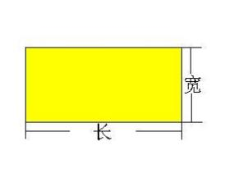
第三单元 长方形和正方形
3.1 长方形和正方形的特征
WWW.PPT818.COM

Slide 2
课题引入
1. 你知道哪些物体表面的形状是正方形，哪些物体面的形状是长方形吗？
玻璃、黑板、桌面、茶几……
有四条边、四个角的图形不都是正方形或长方形。
那正方形和长方形的边和角里面一定还藏着什么秘密呢？

Slide 3
教学新知
思考一：拿出你们的长方形纸，仔细观察，我觉得长方形
的这四条边是都相等的，你们同意吗？
不同意，通过观察发现长方形对着的两组边分别都相等。
【结论】两条长边相对，两条短边也相对，相对着的两条边，叫作对边，长方形的两组对边相等。通常我们把长方形长边的长叫作——长，把短边的长叫作——宽。

Slide 4
教学新知
思考二：长方形有什么特征呢？
（1）长方形相对的边的长度相等，每个角大小相等。
（2）长方形的上下两条边的长度相等，左右两边的长度相等。
（3）4个角都是直角。
【结论】长方形的对边相等，四个角都是直角。

Slide 5
教学新知
思考三：正方形有什么特征呢？
（1）正方形的四条边都相等，四个角也都相等。
（2）4个角都是直角。
【结论】正方形的四条边都相等，我们把正方形每条边的长叫做边长；四个角都是直角。

Slide 6
教学新知
思考四：正方形和长方形有什么异同呢？
相同：长方形和正方形都是由四条线段围成的图形，
四个角都是直角。
不同：长方形的对边相等，正方形的四条边都相等。

Slide 7
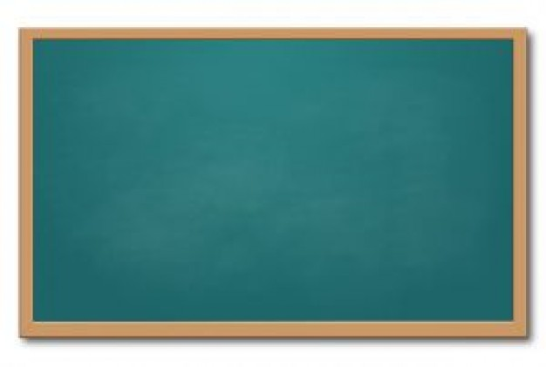
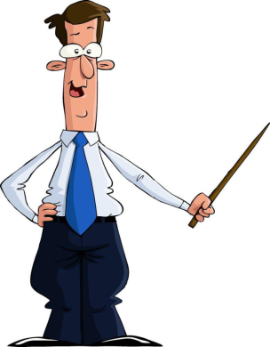
教学新知
由以上思考可以得出以下结论：
1.长方形：四条边，对边相等；
长边的长叫长，短边的长叫宽；
四个角都是直角。
2.正方形：四条边都相等；
每条边的长叫边长；
四个角都是直角。

Slide 8
知识梳理
知识点1：长方形：四条边，对边相等；长边的长叫长，
短边的长叫宽；四个角都是直角。
例1：判断：四边相等的四边形一定是正方形。（ ）
【解析】正方形必须符合以下两个特征：①四条边相等；②四个角都是直角。这两个条件缺一不可，所以这道题是错误的。

Slide 9
知识梳理
小练习：判断。
1.由四条边围成的图形就是正方形。（ ）
2.对边相等的四边形是长方形。（ ）
答案：错。
（正方形的四条边都相等并且四个角都是直角）
答案：错。

Slide 10
知识梳理
知识点2：正方形：四条边都相等；每条边的长叫边长；
四个角都是直角
例1：判断：正方形是特殊的长方形。（ ）
【解析】对边相等、四个角都是直角的图形是长方形，而正方形对边也是相等的，而且四个角都是直角，所以正方形是特殊的长方形这一说法是正确的。

Slide 11
知识梳理
小练习：判断。
1.正方形的一条边长是5厘米，另外三条边的长度也是5厘米。（ ）
2.长方形也是正方形。（ ）
正确
错误

Slide 12
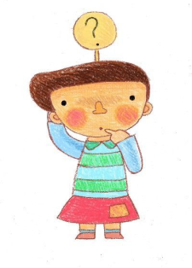
知识梳理
例2：长方形的一条宽长2厘米，另一条宽长是（ ）厘米。
【解析】这道题考查的是长方形的特征，两个宽是相对的，长方形对边相等，所以另一条宽也是2厘米。
小练习：
长方形的一条长为5厘米。另一条长是（ ）厘米。
答案：5厘米。

Slide 13
课堂练习
1.填空.
（1）长方形有（ ）条边，（ ）相等，通常把长方形长边的长叫作（ ），短边的长叫作（ ）。
正方形每条边的长叫做（ ）。
（2）在下图中填上长方形、正方形各部分的名称。
4
对边
长
宽
边长
（ ）
（ ）
长
边长
（ ）
（ ）
（ ）
（ ）
宽
宽
边长
边长
（ ）
（ ）
长
边长

Slide 14
课堂练习
2.判断。
（1）长方形对边相等，四个角都是直角。 （ ）
（2）对边相等,四个角都是直角的是长方形。 （ ）
（3）四边相等的四边形一定是正方形。 （ ）
（4）正方形的四边相等。 （ ）
√
×
×
√

Slide 15
课后作业
1.填空。
（1）长方形有（ ）条边；对边（ ）； 有（ ）个角，
都是（ ）角。
（2）正方形有（ ）条边，边长都（ ）；有（ ）个角；
都是（ ）角。
4
相等
4
直
4
相等
4
直

Slide 16
课后作业
2.填一填.
（ ）
8厘米
（ ）
12厘米
（ ）
（ ）
8厘米
8厘米
（ ）
6厘米
6厘米
8厘米
12厘米

Slide 17
课后作业
3.下面图形里有（ ）个平行四边形，（ ）个三角形，（ ）长方形，（ ）个正方形。
6
6
1
2

Slide 18
知识拓展
发散思维：找规律，填一填。
1，2，1；1，2，1；
A，B，A；A，B，A；
1 2 1
A B A

